Slide 1
Формирование
сведений о бюджетных обязательствах
с использованием
единой информационной системы в сфере закупок

Slide 2
План поэтапного подключения организаций к функционалу формирования БО в ЕИС
Сроки подключения организаций
Наименование | Дата | Кол-во ГРБС
1 волна | 03.05.2018 | 2
2 волна | 14.05.2018 | 11
3 волна | 13.06.2018 | 19
4 волна | 16.07.2018 | 26
5 волна | 30.07.2018 | 24
Общее количество организаций, формирующих БО в ЕИС
15433(волна 5)
8651 (волна 4)
2316 (волна 3)
63 (волна 1)
596(волна 2)

Slide 3





Схема работы с принимаемыми и принятыми бюджетными обязательствами
Заказчик (ЕИС)
ФК (ПУР/АС ФК)
Формирование сведений о
принимаемом БО
(Принимаемые бюджетные обязательства)
План-график
закупок
Контроль БО на
соответствие 221н
Подписание и направление
на постановку на учет
Сведения о БО
Извещение об
осуществлении
закупки
Размещение извещения о закупке, если БО поставлено на учет
Результат постановки на учет
Извещение о постановке на учет
Протокол несоответствия 221н
Отражение БО на л/с
(Принятые бюджетные обязательства)
Сведения о
контракте
Формирование сведений о
принятом БО
Контроль БО на
соответствие 221н
Подписание и направление
на постановку на учет
Сведения о БО
Извещение о постановке на учет
Протокол несоответствия 221н
Отражение сведений о результатах учета БО
Результат постановки на учет
Отражение БО на л/с

Slide 4
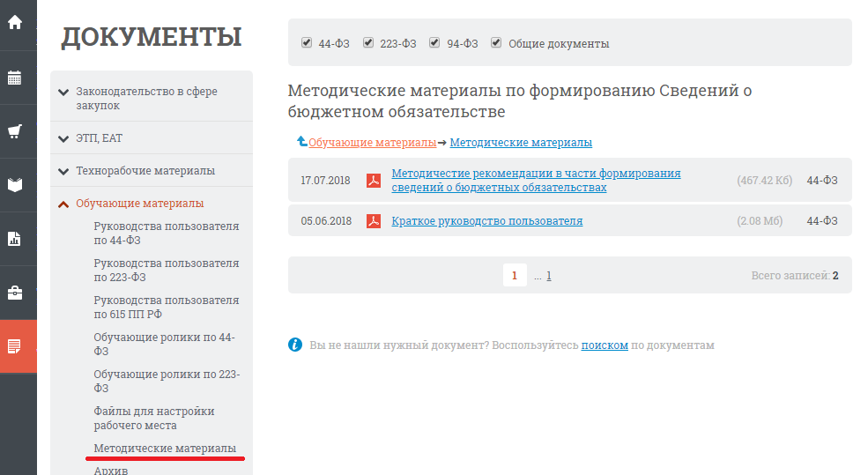
Методические материалы

